Slide 1

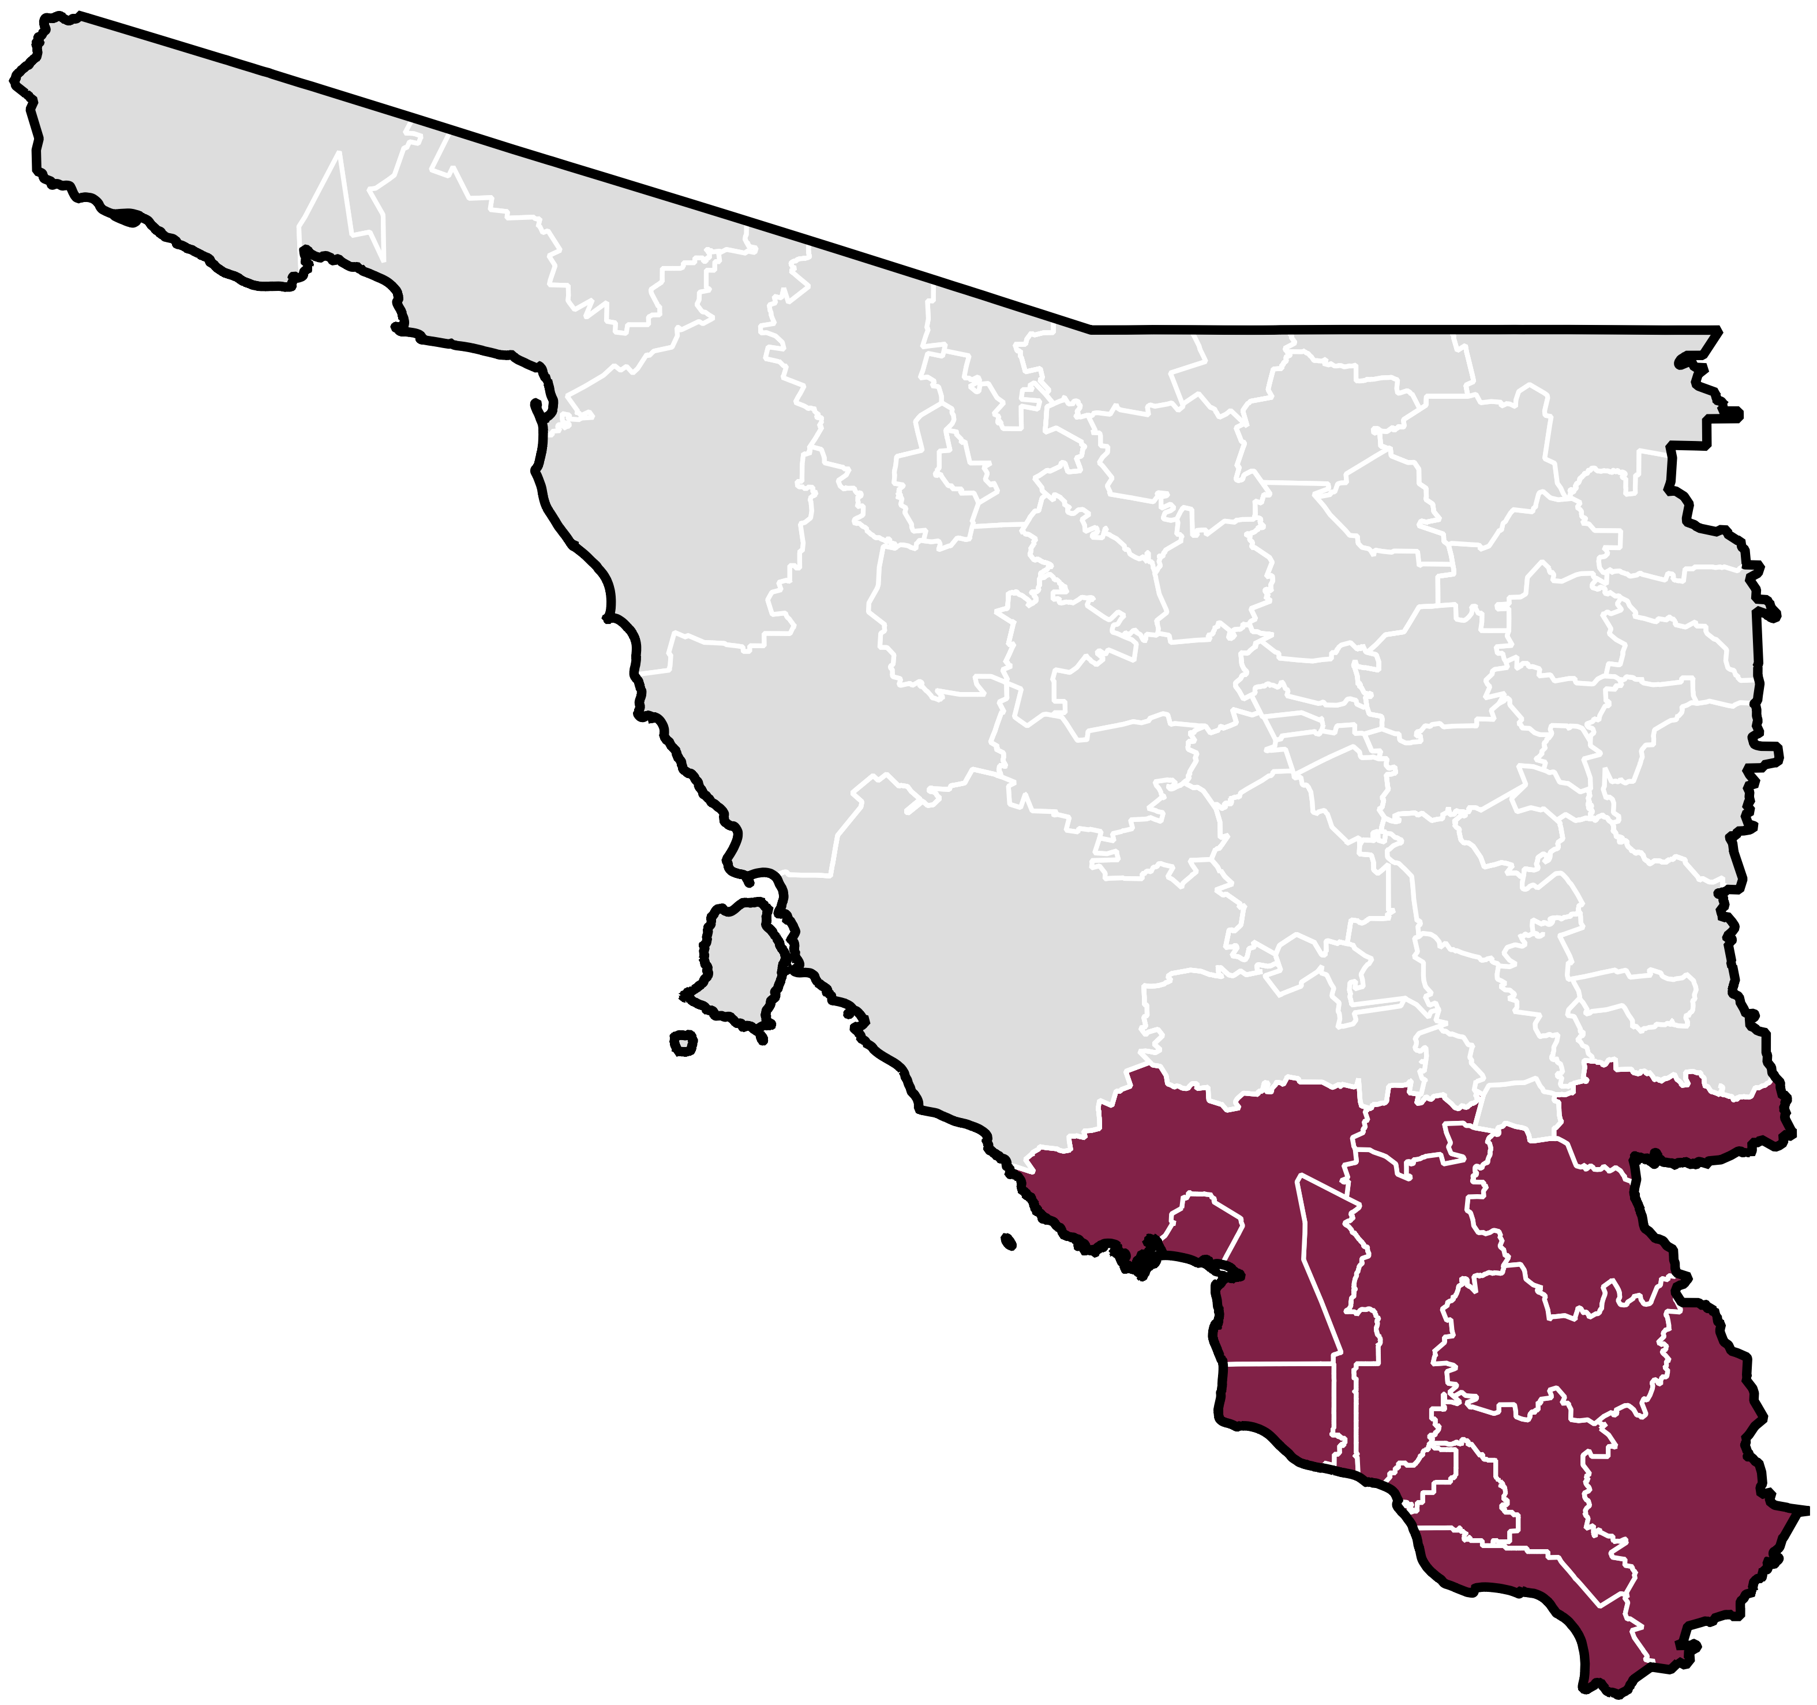
II Reunión Regional
SUR
de Contralores Estado-Municipios
21 de marzo de 2019

Slide 2

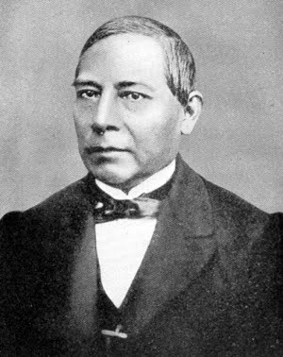
“No deshonra a un hombre el equivocarse.
Lo que deshonra es la perseverancia en el error.”
Benito Juárez García

Slide 3


ESTATUS QUE GUARDAN LAS OBSERVACIONES DETERMINADAS DEL EJERCICIO 2017 Y ANTERIORES
ADMINISTRACIONES MUNICIPALES
Región SUR
37%
de la población
total del Estado

Slide 4
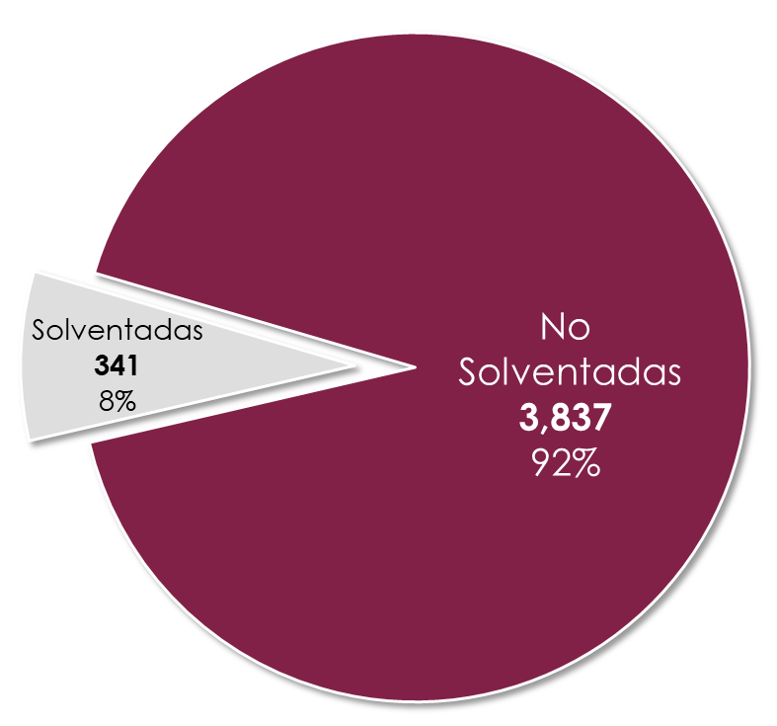
Fiscalización del Ejercicio 2017
72 Municipios
Ejercicio 2017
4,178
Observaciones determinadas
Turnadas a la Dirección General de Investigación del ISAF para determinar el procedimiento correspondiente

Slide 5
Observaciones del Ejercicio 2017
Municipios | Determinadas | Solventadas | No Solventadas | Porcentaje de Solventación
Álamos | 42 | 11 | 31 | 26%
Bácum | 114 | 5 | 109 | 4%
Benito Juárez | 46 | 7 | 39 | 16%
Cajeme | 58 | 16 | 42 | 27%
Empalme | 92 | 0 | 92 | 0%
Etchojoa | 46 | 6 | 40 | 13%
H. Guaymas | 164 | 15 | 149 | 9%
Huatabampo | 80 | 15 | 65 | 19%
Navojoa | 66 | 27 | 39 | 41%
Quiriego | 46 | 3 | 43 | 7%
Rosario | 30 | 4 | 26 | 13%
San Ignacio Río Muerto | 75 | 12 | 63 | 16%
Suaqui Grande | 49 | 0 | 49 | 0%
Yécora | 51 | 0 | 51 | 0%
Total general | 959 | 121 | 838 | 12%

Slide 6
Observaciones no solventadas
Municipios | 2009 | 2010 | 2011 | 2012 | 2013 | 2014 | 2015 | 2016 | 2017 | Total
Álamos | 26 | 16 | 17 | 23 | 16 | 30 | 13 | 48 | 31 | 220
Bácum | 39 | 35 | 51 | 60 | 56 | 58 | 52 | 75 | 109 | 535
Benito Juárez | 47 | 30 | 33 | 26 | 22 | 14 | 14 | 40 | 39 | 265
Cajeme | 6 | 5 | 10 | 7 | 9 | 16 | 7 | 22 | 42 | 124
Empalme | 19 | 17 | 13 | 28 | 31 | 36 | 21 | 80 | 92 | 337
Etchojoa | 32 | 19 | 15 | 8 | 18 | 25 | 42 | 39 | 40 | 238
H. Guaymas | 15 | 8 | 7 | 24 | 16 | 18 | 16 | 72 | 149 | 325
Huatabampo | 16 | 7 | 11 | 21 | 20 | 19 | 16 | 59 | 65 | 234
Navojoa | 0 | 0 | 0 | 0 | 6 | 28 | 10 | 19 | 39 | 102
Quiriego | 25 | 31 | 21 | 17 | 25 | 29 | 30 | 47 | 43 | 268
Rosario | 29 | 24 | 24 | 28 | 17 | 28 | 28 | 46 | 26 | 250
San Ignacio Río Muerto | 37 | 33 | 24 | 31 | 28 | 25 | 24 | 48 | 63 | 313
Suaqui Grande | 11 | 10 | 12 | 10 | 16 | 10 | 15 | 32 | 49 | 165
Yécora | 20 | 28 | 36 | 27 | 38 | 36 | 28 | 56 | 51 | 320
Total | 322 | 263 | 274 | 310 | 318 | 372 | 316 | 683 | 838 | 3696
2009-2015: Observaciones en el Informe de Resultados
2016 y 2017: Observaciones en Informe Individual de Auditoría

Slide 7
Porcentaje de Solventación
Municipios | 2009 | 2010 | 2011 | 2012 | 2013 | 2014 | 2015 | 2016 | 2017
Álamos | 16% | 16% | 0% | 26% | 67% | 27% | 59% | 13% | 17%
Bácum | 5% | 8% | 0% | 3% | 2% | 0% | 0% | 17% | 4%
Benito Juárez | 0% | 14% | 21% | 38% | 31% | 26% | 26% | 18% | 7%
Cajeme | 33% | 76% | 62% | 53% | 40% | 20% | 83% | 48% | 31%
Empalme | 0% | 0% | 7% | 0% | 9% | 0% | 13% | 2% | 0%
Etchojoa | 32% | 14% | 0% | 65% | 51% | 42% | 7% | 33% | 4%
H. Guaymas | 0% | 11% | 0% | 8% | 11% | 0% | 6% | 27% | 9%
Huatabampo | 6% | 0% | 8% | 9% | 5% | 5% | 16% | 24% | 19%
Navojoa | 100% | 100% | 100% | 100% | 82% | 26% | 50% | 37% | 29%
Quiriego | 0% | 11% | 25% | 23% | 11% | 0% | 3% | 22% | 7%
Rosario | 0% | 25% | 23% | 28% | 23% | 13% | 20% | 12% | 13%
San Ignacio Río Muerto | 5% | 0% | 0% | 0% | 44% | 17% | 25% | 38% | 9%
Suaqui Grande | 15% | 23% | 8% | 23% | 11% | 0% | 29% | 16% | 0%
Yécora | 5% | 0% | 0% | 0% | 0% | 0% | 0% | 14% | 0%
Total | 11% | 15% | 14% | 21% | 30% | 13% | 24% | 22% | 10%
2009-2015: Observaciones en el Informe de Resultados
2016 y 2017: Observaciones en Informe Individual de Auditoría

Slide 8
Promociones de Responsabilidad Administrativa Sancionatoria
turnados por el ISAF a las contralorías municipales
Ejercicio 2017
Municipios | Expedientes entregados | Expedientes por entregar | Total
Álamos | 0 | 0 | 0
Bácum | 3 | 33 | 36
Benito Juárez | 8 | 1 | 9
Cajeme | 3 | 8 | 11
Empalme | 18 | 8 | 26
Etchojoa | 7 | 0 | 7
H. Guaymas | 11 | 31 | 42
Huatabampo | 5 | 24 | 29
Navojoa | 3 | 11 | 14
Quiriego | 0 | 0 | 0
Rosario | 12 | 12 | 24
San Ignacio Río Muerto | 20 | 10 | 30
Suaqui Grande | 19 | 1 | 20
Yécora | 13 | 10 | 23
Elaborado por ISAF
Corte al 20/03/2019

Slide 9

2018
Elaborado por ISAF con información del Sistema para las Evaluaciones de la Armonización Contable SEvAC

Slide 10
Promociones de Responsabilidad Administrativa Sancionatoria turnados por el ISAF
LEY DE FISCALIZACIÓN SUPERIOR PARA EL ESTADO DE SONORA, ARTÍCULO 66.-
Los órganos internos de control deberán informar al Instituto, dentro de los treinta días hábiles siguientes de recibido el informe de presunta responsabilidad administrativa, el número de expediente con el que se inició la investigación o procedimiento respectivo.
Asimismo, los órganos internos de control deberán informar al Instituto, de la resolución definitiva que se determine o recaiga a sus promociones, dentro de los diez días hábiles posteriores a que se emita dicha resolución.

Slide 11
Promociones de Responsabilidad Administrativa Sancionatoria turnados por el ISAF
LEY ESTATAL DE RESPONSABILIDADES, ARTÍCULO 114.-
Para el caso de faltas administrativas no graves, las facultades de los Órganos Internos de Control para imponer las sanciones prescribirán en tres años, contados a partir del día siguiente al que se hubieren cometido las infracciones, o a partir del momento en que hubieren cesado.
En ningún caso, en los procedimientos de responsabilidad administrativa podrá dejar de actuarse por más de seis meses sin causa justificada; en caso de actualizarse dicha inactividad, se decretará, a solicitud del presunto infractor, la caducidad de la instancia.

Slide 12
Mejora de las administraciones municipales

Slide 13
MISIÓN ISAF
Coadyuvar a la mejora de la función pública mediante una fiscalización apegada a la integridad y a la legalidad en beneficio de sociedad sonorense.

Slide 14
Mejora Administrativa
RECOMENDACIONES
Principalmente en
Auditorías de Desempeño
Auditorías Legales
Prevención de posibles riesgos
No implican responsabilidades para los servidores públicos, tienen carácter no vinculante.

Slide 15
Convenios en materia de responsabilidades
LEY DE FISCALIZACIÓN SUPERIOR PARA EL ESTADO DE SONORA, ARTÍCULO 17, FRACC. XXXII, TERCER PÁRRAFO.-
En atención a las faltas no graves detectadas por el ISAF, este podrá concertar y celebrar convenios con los órganos internos de control de los municipios que no cuenten con la capacidad para implementar la estructura necesaria a efecto de llevar a cabo la investigación y substanciación de las faltas administrativas calificadas como no graves, con la finalidad de que el ISAF, realice estas hasta la etapa de culminación de la audiencia inicial y recepción de pruebas, debiendo los citados órganos de control, continuar con la admisión y valoración de las pruebas recibidas a efecto de que estos resuelvan lo conducente y determinen la sanción aplicable de acuerdo a la ley de la materia.

Slide 16
Convenios en materia de
No reincidencia en las observaciones
LEY DE FISCALIZACIÓN SUPERIOR PARA EL ESTADO DE SONORA, ARTÍCULO 85.-
El ISAF podrá celebrar convenios de colaboración con los órganos de control interno de los sujetos fiscalizados a efecto de iniciar programas o acciones correctivas para evitar reincidencias en faltas a las normas del ejercicio del gasto público y demás requerimientos administrativos
ARTÍCULO 86.-
Los sujetos fiscalizados que firmen el convenio deberán recibir toda la información necesaria por parte del ISAF para el establecimiento de las acciones correctivas.

Slide 17
Ejecución de auditorías:
Etapa de Pre-cierre
Al concluir el plazo de revisión, el ISAF dentro de los 15 días hábiles siguientes deberá hacer del conocimiento del sujeto de fiscalización las observaciones y recomendaciones de pre-cierre, así como las medidas de solventación.
El sujeto de fiscalización contará con 15 días hábiles en el caso de auditorías de gabinete, y 20 en el caso de auditorías de campo, para atender o subsanar en la etapa de pre – cierre las observaciones y recomendaciones detectadas en esta fase por el ISAF.
Concluido el plazo referido, el ISAF contará con un plazo de 10 días hábiles en el caso de auditorías de gabinete, y 20 en el caso de auditorías de campo, en el caso de las para pronunciarse sobre la procedencia o no de las atenciones o solventaciones presentadas por el sujeto de fiscalización en la etapa de pre-cierre.
Notificado el sujeto de fiscalización sobre si las observaciones o recomendaciones no cumplen o cumplen parcialmente, la auditoría entrara en etapa de cierre y procederá a la elaboración del Informe

Slide 18
Solventación de observaciones
Sistema de Gestión de Auditorías y Seguimiento (SIGAS)
Las entidades fiscalizadas agilizan la solventación al evitar trasladarse físicamente a las instalaciones de la entidad de fiscalización superior
La entidad fiscalizada conoce el estatus real de sus observaciones y los requerimientos para solventarlas.
Se alerta a ambas partes sobre los plazos de vencimiento
Los sujetos fiscalizados pueden agendar reuniones con el personal de seguimiento del ISAF para recibir una atención personalizada acerca de las observaciones determinados.

Slide 19
Asesoría en materia de la elaboración de
Cuenta Pública 2018
A partir del 3 de abril, el ISAF estará asesorando a los gobiernos municipales en materia de elaboración de Cuentas Públicas, con el fin de que éstas sean entregadas en tiempo y forma al H. Congreso del Estado.
Se dará énfasis al cumplimiento de los requerimientos de la Ley General de Contabilidad Gubernamental y los acuerdos del CONAC.

Slide 20
Sistema Nacional de Fiscalización
Definición
Coordinación interinstitucional de los órganos de fiscalización y auditoría gubernamental de los tres órdenes de gobierno
Esquema de participación municipal
En la II Reunión Plenaria del 2018, se planteó la estrategia de participación de los órganos de control municipales en el SNF, el cual se dará a través de las Coordinaciones Regionales de ASOFIS, y la Entidad de Fiscalización Local.
Fines
• Remitir las consultas o solicitudes al Comité Rector del SNF o instancia de trabajo
• Establecer acciones de coordinación.
• Requerir información a los entes públicos de los municipios.
• Homologar la práctica de las auditorías a través de la promoción de la aplicación de las Normas Profesionales de Auditoría del Sistema Nacional de Fiscalización, el intercambio de técnicas y conocimiento (capacitación), así como fomentar la organización de seminarios, cursos y talleres.

Slide 21
Sistema Nacional de Fiscalización
Definición
Coordinación interinstitucional de los órganos de fiscalización y auditoría gubernamental de los tres órdenes de gobierno
Esquema de participación municipal
En la II Reunión Plenaria del 2018, se planteó la estrategia de participación de los municipios (los órganos internos de control como enlaces) en el SNF, el cual se dará a través de las Coordinaciones Regionales de ASOFIS, y la Entidad de Fiscalización Local.
Fines
• Remitir las consultas o solicitudes al Comité Rector del SNF o instancia de trabajo
• Establecer acciones de coordinación.
• Requerir información a los entes públicos de los municipios.
• Homologar la práctica de las auditorías a través de la promoción de la aplicación de las Normas Profesionales de Auditoría del Sistema Nacional de Fiscalización, el intercambio de técnicas y conocimiento (capacitación), así como fomentar la organización de seminarios, cursos y talleres.

Slide 22
Esquema de comunicación municipal en el marco del SNF
Sistema Nacional de Fiscalización
(Comité Rector o instancia de trabajo)
Coordinaciones Regionales
Entidades de Fiscalización
Superior Locales
Enlaces municipales
Entes públicos de los municipios

Slide 23
MISIÓN:
Coadyuvar a la mejora de la función pública mediante una fiscalización apegada a la integridad y a la legalidad en beneficio de sociedad sonorense.
VISIÓN:
Ser una institución referente a nivel nacional en la aplicación de mejores prácticas de fiscalización superior.

